Slide 1
관계형 데이터 모델
논리적 설계 단계로..

Slide 2
데이터 베이스 설계 단계
추
상
적
요구조건 분석
요구조건 명세서 작성
개념적 설계
개념스키마, 트랜잭션 모델링, ER모델
구
체
적
논리적 설계
논리 스키마 설계, 트랜잭션 인터페이스 설계
관계형 모델
물리적 설계
물리적 구조의 데이터로 변환
데이터베이스 구현
DDL로 데이터 베이스 생성, 트랜잭션 생성

Slide 3
관계형 데이터 모델
관계형 데이터 모델은
데이터를 릴레이션 (Relation) 으로 표현하는 ‘논리적 데이터 모델’ 이다
** 참고로, 릴레이션은 그동안 배워오셨던 ‘테이블(table)’ 입니다

Slide 4
관계형 데이터 모델에 등장하는 용어들
속성 (attribute)
튜플 (tuple)
도메인( domain )
릴레이션 (relation)
릴레이션 스키마 (relation schema)
릴레이션 인스턴스 (relation instance)
디그리 (degree, 차수)
카디널리티 (cardinality 대응수)

Slide 5
관계형 데이터 구조 : 릴레이션
데이터를 원자값( Atomic Value )으로 갖는 2차원 테이블 형태 → 릴레이션 (relation)
학번 | 이름 | 아이디 | 성별
9411 | 서진수 | 75true | 남
9412 | 서재수 | pooh94 | 남
9413 | 이미경 | angel000 | 여
9414 | 김재수 | gunmandu | 남

Slide 6
원자값 (atomic value)?
학번 | 이름 | 아이디 | 성별
9411 9500 | 서진수 | 75true | 남
9412 | 서재수 서갑수 | pooh94 | 남
9413 | 이미경 | angel000 | 여
9414 | 김재수 | gunmandu | 남
불가!

Slide 7
릴레이션은 ‘논리적 구조’다
‘물리적인 저장 구조’가 아닙니다.

Slide 8
릴레이션 구조 = 스키마 + 인스턴스
릴레이션
스키마
학번 | 이름 | 아이디 | 성별
9411 | 서진수 | 75true | 남
9412 | 서재수 | pooh94 | 남
9413 | 이미경 | angel000 | 여
9414 | 김재수 | gunmandu | 남
릴레이션
인스턴스

Slide 9
릴레이션의 ‘속성’ , ‘튜플’
릴레이션의 열(column) 을 속성(attribute) 라 하고, 행(row) 를 튜플 (tuple) 이라 함.
속성
속성
속성
속성
학번 | 이름 | 아이디 | 성별
9411 | 서진수 | 75true | 남
9412 | 서재수 | pooh94 | 남
9413 | 이미경 | angel000 | 여
9414 | 김재수 | gunmandu | 남
튶플
튶플
튶플
튶플

Slide 10
도메인 (domain)
하나의 속성(attribute) 가 취할수 있는 같은 타입의 원자 값들의 집합을 ‘도메인(domain) ‘ 이라 함
학번 | 이름 | 아이디 | 성별
9411 | 서진수 | 75true | 남
9412 | 서재수 | pooh94 | 남
9413 | 이미경 | angel000 | 여
9414 | 김재수 | gunmandu | 남
‘성별’ 의
도메일

Slide 11
차수 (degree)
차수 4 (속성의 개수)
학번 | 이름 | 아이디 | 성별
9411 | 서진수 | 75true | 남
9412 | 서재수 | pooh94 | 남
9413 | 이미경 | angel000 | 여
9414 | 김재수 | gunmandu | 남
94515 | 차림표 | menu | 남

Slide 12
카디널리티 (Cardinality)
학번 | 이름 | 아이디 | 성별
9411 | 서진수 | 75true | 남
9412 | 서재수 | pooh94 | 남
9413 | 이미경 | angel000 | 여
9414 | 김재수 | gunmandu | 남
94515 | 차림표 | menu | 남
카디널리티 5
(튜플의 개수)

Slide 13
ER model → 관계형 데이터 모델 변환

Slide 14
매핑 룰 (Mapping Rule)
개념적 데이터 모델 인 ER 모델을 논리적 데이터 모델인 렐레이션 스키마로 변환하는 것을 ‘매핑 룰’ 이라 한다.
ER 모델 | 릴레이션
속성 → | 컬럼
식별자 → | 기본키
관게 → | 기본키 + 외래키

Slide 15
ER 모델의 ‘관계’ 를 관계형 데이터 모델로.
개체 A, B 와 관계 Y 로 이루어진 ER 모델을 관계형 데이터 모델의 릴레이션 스키마로 변환하는 과정.
개체 A, B 는 → 독립적인 릴레이션 A, B 로 표현
ER 모델에서 각 개체의 속성은 → 릴레이션의 속성들로 정의
ER 모델의 기본키 속성 → 릴레이션 에서도 밑줄 그어 표시
관계 Y 가 1 : 1 이면 → 릴레이션 A의 기본키를 릴레이션 B의 외래키로 추가하거나, 반대로 B 의 기본키를 A의 외래키로 추가 하여 표현
관계 Y 가 1:N 이면 → 릴레이션 A의 기본키를 릴레이션 B의 외래키로 추가
관계 Y 가 N:M 이면 → 릴레이션 A 와 B의 기본키를 모두 포함한 별도의 릴레이션을 추가하여 표현. 이때 추가된 릴레이션을 교차 릴레이션(intersection relation 혹은 교차 엔티티 (intersection entity)라 함.

Slide 16
예) 1:1 관계 표현하기
교수번호
이름
학과
과목번호
과목이름
1
강의
1
교수
과목

Slide 17
관계 Y 가 1 : 1 이면 → 릴레이션 A의 기본키를 릴레이션 B의 외래키로 추가하거나, 반대로 B 의 기본키를 A의 외래키로 추가 하여 표현
교수번호
이름
학과
과목번호
과목이름
1
강의
1
교수
과목
교수
교수번호 | 이름 | 학과
과목
과목번호 | 과목이름 | 교수번호
외래키추가

Slide 18
실제 데이터 예
추가
실제 데이터 예
교수번호 | 이름 | 학과
A001 | 이동규 | 생물학
A002 | 조성진 | 물리학
A003 | 강현준 | 전산학
A004 | 김송미 | 수학
교수번호 | 과목번호 | 과목이름
A001 | K01 | 미생물
A002 | K02 | 전자기
A003 | K03 | 운영체제
A004 | K04 | 미적분

Slide 19
실제 데이터 예
교수번호 | 이름 | 학과
A001 | 이동규 | 생물학
A002 | 조성진 | 물리학
A003 | 강현준 | 전산학
A004 | 김송미 | 수학
과목번호 | 과목이름
K01 | 미생물
K02 | 전자기
K03 | 운영체제
K04 | 미적분
실제로 1:1 관계는 잘 사용되지 않는다. 차라리 두 테이블을 합치는게 낳다.

Slide 20
예) 1: N 관계 표현하기
교수번호
이름
학과
학번
이름
전공
1
지도
N
교수
학생

Slide 21
관계 Y 가 1:N 이면 → 릴레이션 A의 기본키를 릴레이션 B의 외래키로 추가
교수번호
이름
학과
학번
이름
전공
1
지도
N
교수
학생
교수
교수번호 | 이름 | 학과
외래키 추가
학생
학번 | 이름 | 전공 | 교수번호

Slide 22
실제 데이터 예
교수번호 | 이름 | 학과
A001 | 이동규 | 생물학
A002 | 조성진 | 물리학
A003 | 강현준 | 전산학
A004 | 김송미 | 수학
교수번호 | 학번 | 학생이름 | 전공
A001 | B01 | 김덕규 | 컴공
A001 | B02 | 차송희 | 화공
A001 | B03 | 지선영 | 경제학
A002 | B04 | 홍영기 | 영문학

Slide 23
예) N : M 관계 표현하기
학번
이름
전공
과목번호
과목이름
N
등록
M
학생
과목

Slide 24
관계 Y 가 N:M 이면 → 릴레이션 A 와 B의 기본키를 모두 포함한 별도의 릴레이션을 추가하여 표현.
학번
이름
전공
과목번호
과목이름
N
등록
M
학생
과목
학생
학번 | 이름 | 전공
등록
학번 | 과목번호
과목
과목번호 | 과목이름

Slide 25
실제 데이터 예
등록
학번 | 과목번호
B01 | K01
B01 | K03
B01 | K04
B02 | K01
B02 | K02
B03 | K01
B04 | K02
학생
과목
학번 | 과목이름
B01 | 김덕규
B02 | 차송희
B03 | 지선영
B04 | 홍영기
과목번호 | 과목이름
K01 | 미생물
K02 | 전자기
K03 | 운영체제
K04 | 미적분

Slide 26
릴레이션 스키마의 다른 표현들

Slide 27
실무에서 사용하는 다양한 표기 방법
실제로는 아래 와 같은 표기는 잘 사용하지 않는다.
학생
학번 | 이름 | 전공
등록
학번 | 과목번호
과목
과목번호 | 과목이름

Slide 28
속성만 기록한 도형으로 표기하기
학번
이름 전공
학번 과목번호
과목번호
과목이름 학점

Slide 29
2. 속성과 타입으로 표시
속성에 데한 자료의 타입과 크기, 제약사항등을 표기함. 이러한 구조를 물리 개체 관계도 (물리 ERD) 라고 합니다.
학번: CHAR(3)
이름: CHAR(6) NOT NULL 전공: CHAR(7)
학번 : CHAR(3) 과목번호 : CHAR(3)
과목번호 : CHAR(3)
과목이름 : CHAR(10) NN 학점 : INT

Slide 30
3. 정보공학적 도형 표기
학번: CHAR(3)
이름: CHAR(6) NOT NULL 전공: CHAR(7)
학번 : CHAR(3) 과목번호 : CHAR(3)
과목번호 : CHAR(3)
과목이름 : CHAR(10) NN 학점 : INT

Slide 31
관계 도형 의미
기호 | 의미
 | 필수 (Mandatory)
 | 선택적 (Optional)
 | 다중 (Many, Multiple)

Slide 32
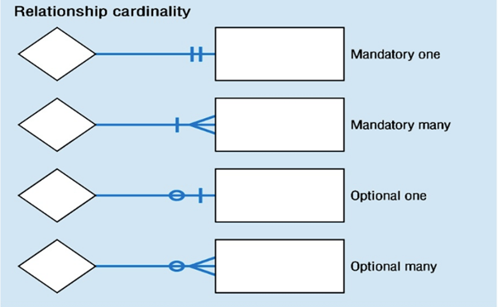
다양한 관계 표현..

Slide 33
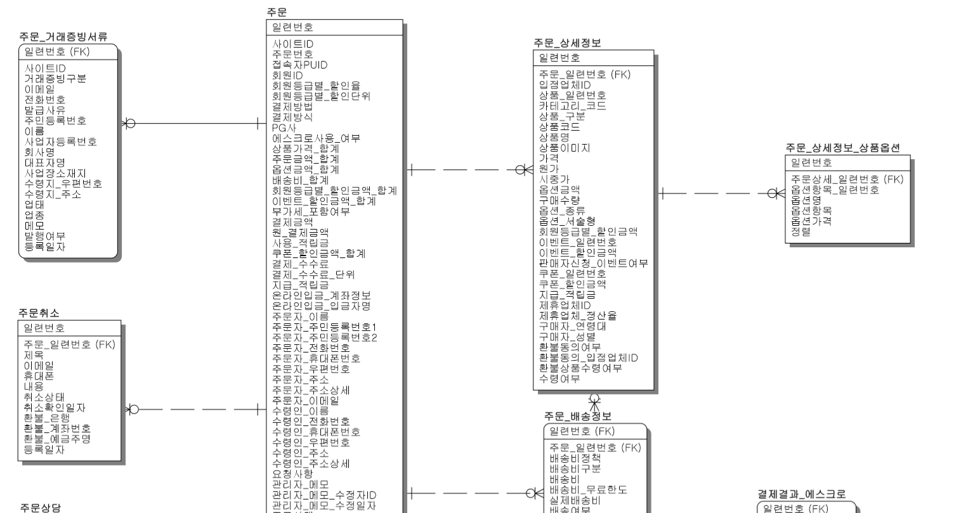
실무예

Slide 34
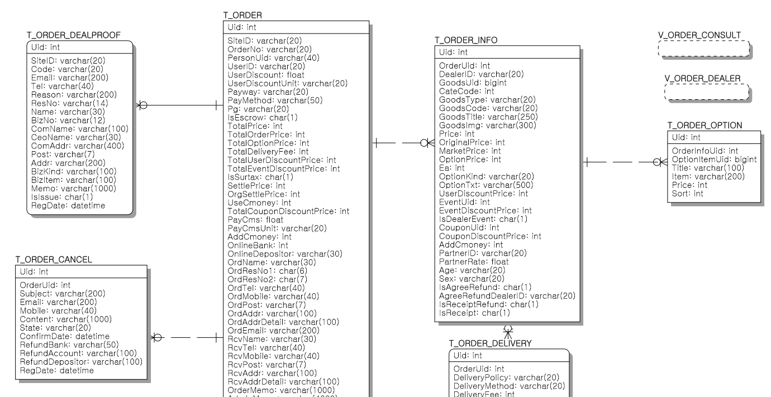

Slide 35
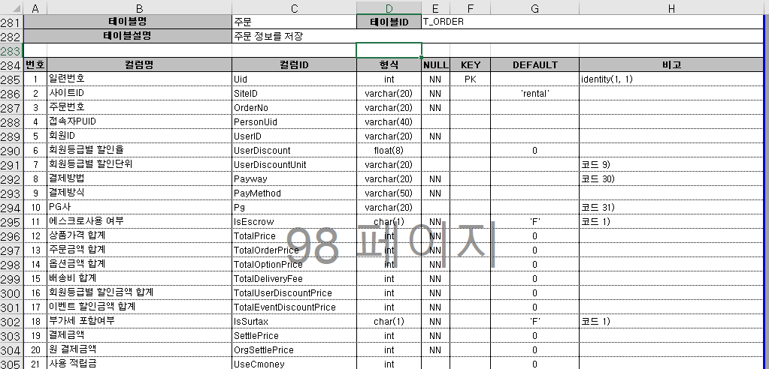
테이블 명세서

Slide 36
식별 관계 / 비식별 관계
(identifying) / (Non-identifying)

Slide 37
식별관계 (Identifying)
식별관계란 개체 A, B 사이의 관계에서 A 개체의 기본키가 B 객체의 외래키이면서 동시에 B객체의 기본키가 되는 관계..
<A:지점>
<B:지점세부>
지점코드
은행명 지점명 전화번호 팩스번호 우편번호 주소 등급코드
지점코드(FK)
개설년도 지점장 직원수 거래단위
B 객체의 존재 여부가 A 객체의 존재여부에 의존적인 경우에 발생, 도형에서 식별관계는 ‘실선’으로 표시

Slide 38
비식별 관계 (Non-identifying)
개체 A, B 사이의 관계에서 A 개체의 기본키가 B 개체의 비기본키 영역에서 외래키가 되는 관계
<B:지점>
<A:지점등급>
지점코드
은행명 지점명 전화번호 팩스번호 우편번호 주소 등급코드(FK)
등급코드
온라인회원 오프라인회원 VIP회원 특별회원
B 객체의 존재 여부는 A 객체의 존재여부와 관계없이 존재, 일반적으로 현실셰계에서는 ‘비식별관계’ 로 존재하는 경우가 많~으며, 도형에서 식별관계는 ‘점선’으로 표시

